Slide 1
Previniendo Accidentes por Atropellos y Retrocesos
Desarrollando el Programa

Slide 2

¿Cuándo debe Desarrollarse un ITCP?
Diferentes aspectos de un ITCP serán identificados y desarrollados durante las diversas etapas de construcción de un proyecto.
Dependiendo de la fase, diferentes personas estarán envueltas en el proceso.
Notes:
Idealmente, el ITCP debe considerarse desde el mismo inicio del proyecto porque algunos elementos importantes – como el tamaño del área de trabajo- será determinado por la cantidad de derechos de paso, número de líneas cerradas, etc. Para facilitar la separación adecuada entre los trabajadores a pie y el equipo móvil, se requiere del espacio adecuado. Si tales consideraciones no son anticipadas desde el principio, será más difícil luego organizar un ITCP completo.
La primera fase (diseño) es cuando el proyecto es licitado y adjudicado, se debe crear un plan general en este punto. La segunda fase (planeamiento) tiene lugar cuando el proyecto es desplegado, el proyecto original es distribuido en etapas y los planes son desarrollados para cada etapa por el contratista. La tercera fase (pre-construcción) ocurre la semana antes que empiece la construcción. En esta fase, cualquier modificación adicional debe ser añadida al plan al igual que otras actividades en la obra o cambios al tráfico interno en el plan. La fase final (construcción) empieza el día de la construcción, cualquier cambio final debe ser comunicado a todos los que estén en la obra ese día. La fase 1 involucra al ingeniero de transito de la DOT, al superintendente de la obra, al profesional de seguridad, y a otros gerentes del proyecto. La fase dos involucra al inspector de la DOT (opcional), al superintendente de la obra, al profesional de seguridad, capataz, jefe de camioneros, choferes de camiones clave, trabajadores clave, y QA/QC. La fase final involucra a todos los presentes ese día.

Slide 3
¿Cuándo debe Desarrollarse un ITCP?
Bidding and Planning Stages
  Right of Way
  Temporary Traffic Control
  Risk Assessment
  Equipment Selection/ Identification
  Subcontractor Selection and Coordination
Notes:
Las agencias estatales y locales tienen una influencia significativa sobre las decisiones adoptadas en las etapas iniciales de planeamiento de un proyecto que impactan en las opciones disponibles del contratista al desarrollar el ITCP. Por ejemplo, los planificadores pueden asegurar que el proyecto tenga puntos de ingreso y salida que no sean obstruidas por la geometría de la carretera u otras estructuras como los puentes. La previsión de las necesidades del ITCP impactarán sobre la dimensión del derecho de paso obtenida para las líneas de aceleración y desaceleración, puntos de ingreso y salida, y estacionamiento y espera de vehículos. Algunas consideraciones deben ser permitidas para la selección del contratista en base a su desempeño pasado en materia de seguridad.
Tales consideraciones durante la fase de planeamiento es apoyada por la OSHA y otras organizaciones bajo el concepto de “Prevención mediante el diseño.” Sin embargo, debe destacarse que nunca es tarde para establecer un ITCP. Aun cuando el plan se conciba cuando la obra se esta ejecutando, muchos conceptos del ITCP pueden ser aplicados para mejorar la seguridad del trabajador.

Slide 4
Fase de Planeamiento del Contratista
Negociación de Responsabilidades
Asignación de Deberes
  Participación en reuniones
  Uso de la Policía
  Ubicación de Puntos de
  Ingreso y salida
  Ocupación de líneas
Notes:
La Fase de Planeamiento del Contratista es un momento ideal para negociar las responsabilidades en la ejecución de ciertos elementos del ITCP. Algunas obligaciones se pueden asignar al titular de la carretera, al ingeniero del proyecto, al superintendente, capataz, y a otro personal. El riesgo puede ser adecuadamente adjudicado y los procesos pueden asignarse como la participación en reuniones de seguridad, como se usará el apoyo policial de ser necesario, ubicación de los puntos de ingreso y salida, y la dimensión de la ocupación de las líneas.

Slide 5
Fase de Construcción
Responsabilidades
  Los empleados
  profesionales de
  seguridad; ayudan a
  desarrollar el ITCP;
  realizan auditorias
  El supervisor de la obra asiste
  en el desarrollo del ITCP
  El capataz/director desarrolla e implementa el ITCP
Notes:
El ITCP es implementado durante la fase de construcción. El ITCP debe ser parte del plan de seguridad del proyecto. El supervisor/capataz de la obra debe supervisar su implementación y probablemente desarrolle del plan de la obra. Como se indicó, el capataz, supervisor, personal de dirección, y otros son cruciales para la implementación del plan y deben enseñárseles principios de control de trafico seguro en la construcción. Ellos estarán a cargo de la puesta en marcha diaria y el monitoreo del ITCP. Las responsabilidades para el personal clave son asignadas y cualquier entrenamiento pendiente es realizado en esta fase. Los trabajadores en la obre reciben entrenamiento tanto sobre conceptos generales del ITCP y de la implementación específica de ciertos elementos en su área de trabajo. Para funcionar adecuadamente, el ITCP debe ser revisado y modificado cada día antes del cambio de turno de tal forma que los empleados reciban instrucciones sobre como se implementará en ese dia. Adicionalmente, los ITCPs pueden ser modificados mas a menudo conforme cambien las condiciones durante el día.

Slide 6

Fase de Construcción (continuación)
Selección de subcontratistas, compromisos y comunicación (camiones, excavación, etc.)
Coordinación y comunicación
con el Titular/agencia
Selección de Equipos
  Puntos ciegos menores
  Adición de cámaras/radares
Notes:
Un buen plan de comunicaciones es esencial durante la fase de construcción. Debe comprometerse un proceso para coordinar el ITCP y las condiciones de la obra entre todos los que puedan entrar al espacio de trabajo. En este punto, los subcontratistas necesitarán estar comprometidos en la medida que sus operaciones serán impactadas por la creación e implementación del ITCP. Cuando busque identificar a quienes afectará el ITCP, es importante que todos los contratistas y sus operaciones sean consideradas y entrenadas sobre el programa. La falta de un subcontratista puede impactar en la seguridad y productividad de toda la obra.

Slide 7
¿Cuáles son los elementos del ITCP?
Diagrama(s) del ITCP
Notas del ITCP
  Medidas para reducir lesiones
  Condiciones/Provisiones específicas de la obra
  Deberes
  Equipos/Relación del Personal
  Notas sobre Puntos Seguros
Notes:
Las notas son críticas para la ejecución del plan. Deben incluir elementos específicos como los limites a la velocidad vehicular en la zona de trabajo, como identificar y localizar a los empleados que llevan los tickets; requisitos para los choferes de mantener las ventanillas bajas (cuando sea apropiado) a fin de escuchar los sonidos y advertencias. Estas notas constituyen herramientas de auditoria de la obra que ayudarán a los supervisores al auditar los procesos de sus programas de seguridad.

Slide 8
¿Cuáles son los Elementos del ITCP?
Clave del ITCP
Zona sin peatones =
Extendedor=
Barril de Construcción=
Rodillo=
Niveladora =
Rociador =
Camión lleno =
Cisterna =
Camión vacío=
Auto =
Notes:
La leyenda explica los símbolos usados en el diagrama del ITCP. Símbolos estándar se basan en aquellos usados en el MUTCD. Sin embargo, se necesitan detalles adicionales sobre las clases de personal y los tipos de vehículos para desarrollar un ITCP para operaciones de pavimentado. En este ejemplo, la zona naranja rallada es una zona libre de trabajadores que luego trataremos. El círculo naranja es un barril de construcción; el ícono debajo es una niveladora. Un camión de carga con un una cama oscura es un camión lleno, mientras que el camión de carga con una cama amarilla es un camión vacío. El ícono arriba en la esquina derecha es una extendedora y el ícono debajo es un rodillo. Los otros íconos en esta diapositiva son un rociador, un camión de agua, y un auto de pasajeros. La clave puede dibujarse a mano. Lo importante es proveer de una clave a fin de que lea el diagrama entienda los símbolos empleados.

Slide 9
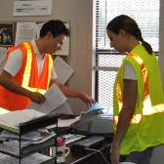
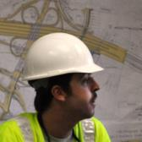
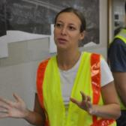
Creando el Plan
Identifique el alcance del proyecto y del plan, los que varían de obra en obra
Identifique la operación que tendrá lugar (Pavimentado, zanjado, movimiento de tierras, etc.)
Identifique a los sujetos que estarán envueltos (profesionales de seguridad, capataz, superintendente, jefe de camiones, inspector DOT, visitantes)
Notes:
El primer paso es reconocer el alcance de la operación y cada una de las tareas que se realizarán. En base a este plan de operaciones, el contratista identificará al personal que estará involucrado.

Slide 10
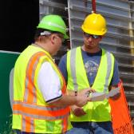
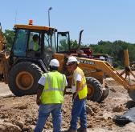
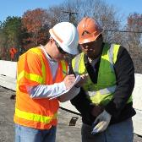
Creando el Plan
Revise el plan de la obra:
  ¿Donde se realizará la obra?
  ¿Qué equipo se usará?
  ¿Dónde se deben ubicar los trabajadores a pie?
  ¿Cuál es el plan de control de tráfico?
Notes:
El paso siguiente es revisar el plan de la obra. Identifique que cosa ocurrirá y donde. ¿Hay espacio para que los trabajadores estacionen sus autos y accedan al área de trabajo? ¿Qué equipo estará a la vista? ¿Cuántos trabajadores se necesitan para operar el equipo? ¿Qué trabajos serán realizados por los trabajadores a pie? ¿Pueden separarse físicamente a los trabajadores de las áreas de operación de los equipos y de sus trayectorias? ¿Cómo está organizado el TTCP? ¿Están suficientemente protegidos los trabajadores por el TTCP? Al preguntar y responder estas interrogantes, empezará a formular su plan de control de tráfico interno.

Slide 11
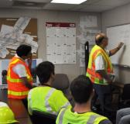
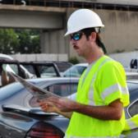
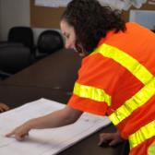
Creando el Plan
Revise el plan de la obra (continuación):
  ¿Dónde están los puntos de ingreso y salida?
  ¿Cuán frecuentemente se harán entregas o se removerán cargas?
  Qué tan rápido avanzará la obra?
Notes:
A continuación, necesitará evaluar como realizar su trabajo una vez que empiecen las operaciones. ¿Qué tan rápido avanzará la obra? Por ejemplo, el movimiento de suelos y el trabajo de preparación de la obra podrían permanecer en el mismo lugar por semanas, incluso meses. Las operaciones de pavimentación, particularmente el re-superficiado, harán que la operación se mueva más rápido. Que tan a menudo se necesitará relocalizar los puntos de ingreso y salida? ¿Qué tan frecuentemente se entregarán o removerán de la obra el asfalto, los agregados y otros materiales? AL resolver estas preguntas empezará a entender qué tan frecuentemente necesitará cambiar o actualizar su ITCP.

Slide 12
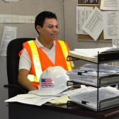
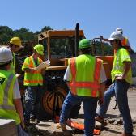
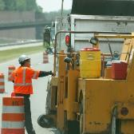
Creando el Plan
Implementación de Planes de Comunicación:
  ¿Quien desarrollará el ITCP?
  ¿Quien ejecutará el ITCP?
  ¿Quien instruirá a los líderes del proyecto, empleados de la obra, operadores, subcontratistas, choferes de camiones?
Una vez que las comunicaciones estén en orden, su plan estará completo
Notes:
La fase final del desarrollo del ITCP es la implementación del plan de comunicaciones – incluyendo la capacitación. Quien actualizará el plan y estará en comunicación constante con los supervisores, capataces, subcontratistas, trabajadores, operadores, etc. La parte más desafiante de la implementación del ITCP será la comunicación con los choferes de los camiones de entrega (camiones de carga) y otros visitantes del lugar que no son empleados directos del contratista. Estas comunicaciones pueden ser difíciles y requieren monitoreo constante.

Slide 13

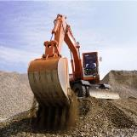
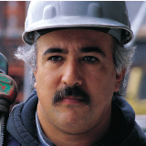
Creando el Plan
Identifique sub-operaciones, tales como as:
  Muestreo de Asfalto
  Mojado de Rodillos
  Carga y descarga de Equipos
  Mantenimiento de Equipos
Notes:
Al desarrollar su plan, tenga en cuenta actividades de apoyo de la operación principal. Por ejemplo, si la operación es de asfaltado, considere como se mojarán los rodillos, o como se tomarán muestras del asfalto, etc. El elemento clave a considerar es la coordinación de trabajadores y equipos en movimiento durante estas operaciones de apoyo.

Slide 14
ITCP específico para la Obra
Dibuje el despliegue básico de la Obra
  Puede ser tomado del Plan de Control de Tráfico Temporal
El dibujo no necesita ser a escala, pero debe ser suficiente para poder ubicar la trayectoria vehicular y los caminos de los trabajadores
Dibuje a los trabajadores a pie y la trayectoria de los vehículos usando los principios del ITCP
Notes:
Se deben desarrollar ITCPs específicos a la obra en las diferentes etapas del proyecto conforme varíen las condiciones. Recuerde que los ITCPs son documentos “vivos” que deben ser actualizados para reflejar las condiciones cambiantes.

Slide 15
ITCP específico para la Obra
Dibuje los lugares de los trabajadores a pie
Dibuje los lugares de los vehículos y equipos
Dibuje los trayectos de los vehículos y equipos incluyendo puntos de ingreso y salida para camiones de carga y otros visitantes del lugar
Dibuje la ubicación de los servicios, áreas de almacén y otros obstáculos y peligros
Notes:
Una vez que haya dibujado el área básica de trabajo, diagrame los lugares en los que los trabajadores a pie y los equipos de construcción operarán. A continuación diagrame el trayecto de los vehículos que se acercan y alejan de la operación. Muestre en las áreas del dibujo los lugares que los trabajadores deben evitar (zona libre de trabajadores) y el trayecto que los trabajadores tomarán para realizar sus labores, cargar materiales, etc. Este proceso crea el diagrama del ITCP, el cual puede ser usado para mostrar a los trabajadores, equipos, operadores, choferes de camiones de carga, y a los demás la forma en la que los trabajadores a pie y los equipos se desplazarán en la obra.

Slide 16

Zonas Libres de Trabajadores y
Zonas Libres de Equipos
Notes:
Recuerde que la función principal del ITCP --- en la medida de lo posible --- es proteger a los trabajadores del riesgo de ser impactados por vehículos y equipos de construcción. Para lograrlo, señale en el diagrama del ITCP las trayectorias de los equipos y las zonas libres de trabajadores.

Slide 17
ITCP Específico para la Obra
Cree notas de plano explicativas de los diagramas.
  Especifique los deberes del personal involucrado
  Considere colocar señales indicando “zona libre de peatones” y “zona libre de equipos”
  Considere colocar límites de velocidad dentro del espacio de trabajo
  Incluya otras medidas para reducir lesiones
Notes:
Ahora que el diagrama del ITCP está dibujado, cree notas de plano que explique los aspectos importantes del diagrama, (tales como zona libre de trabajadores) y cualquier otro punto de seguridad específico para la obra (tales como limites de velocidad internos, instrucciones para señaladores ante líneas eléctricas sobre la cabeza, o instrucciones para el repartidor de tickets para permanecer en el lado del chofer en los camiones de carga). Explique en las notas se se usará señalización especial para dirigir a los vehículos dentro del espacio de trabajo.

Slide 18
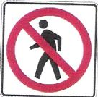

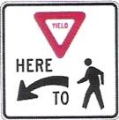

Pueden usarse TCDs en un ITCP?
Ningún dispositivo o señal es requerida dentro del ITCP, aunque algunos pueden usarse
Notes:
No existen señales específicas para un ITCP. Cualquier tipo de señalización que muestra la dirección a los trabajadores a pie o a los vehículos puede ser usada. Sin embargo, antes de que una nueva ruta, camino, desvío o ruta temporal sea abierta, las señales correspondientes deben ser colocadas. Las señales requeridas por las condiciones de la vía o restricciones deben ser retirados cuando dichas condiciones han cambiado y no son necesarias. Si se usan señales, se debe tener cuidado que las señales del ITCP no confundan a los automovilistas a quienes no están dirigidas las señales. Las señales solo deben ser usadas cuando son justificadas y no deben ser vistas por los automovilistas en la ruta.

Slide 19
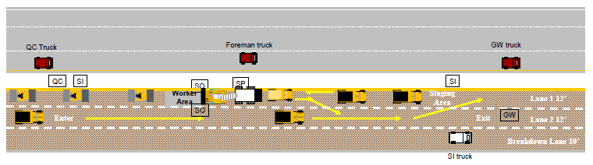
Diagrama del Tráfico de Control Interno
Notes:
Este es un diagrama simple de la obra. El dibujo muestra una operación simple de asfaltado. Los camiones con carga entran en la obra, luego se aproximan por detrás de la operación de pavimentado, conducen en paralelo a la obra hasta que se encuentran al frente. Luego el camión de carga cruza frente a la pavimentadora y otros camiones de carga que esperan su turno en la fila. Cuando el espacio está libre entre el pavimentador y el camión de carga, el camión retrocede lo más posible y descarga el asfalto dentro de la tolva. Los camiones que dejan el pavimentador usan la línea central hacia una zona de giro, luego vuelven usando la línea de la mando derecha (la línea más baja en la diapositiva.)
Aunque este dibujo usa gráficas, se puede crear un ITCP con simples dibujos en un pedazo de papel. En realidad, debido a las condiciones cambiante diariamente, e incluso varias veces durante el dia, los diagramas de la obra deben er simples de entender y fáciles de modificar.

Slide 20


Modelo Básico de Movimiento de Tierra
2
1
Notes:
Aquí tenemos un ejemplo simple de cómo establecer un control de tráfico interno. Esta es una situación bastante común en el que se requiere mover material de un montículo hacia un camión de carga. La retroexcavadora levanta la carga, retrocede, y luego avanza para vaciarlo en el camión. La idea aquí es por supuesto mantener a los trabajadores a pie fuera del trayecto del retroexcavador.

Slide 21
Modelo Básico de Movimiento de Tierra
2
1
Notes:
Aquí se muestra la forma en la que se debe modificar el lugar de trabajo para reducir el riesgo de lesiones. La línea roja representa un cerco, barrera o cinta para crear una división entre la zona libre de trabajadores y la zona libre de equipos de tal forma que los trabajadores a pie sean dirigidos lejos de la retroexcavadora y alrededor del frente del camión.

Slide 22
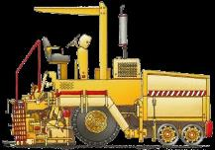


Modelo Básico de Pavimentado
Roller
Señalador
Dirección del Tránsito
Notes:
Este es un ejemplo de una operación básica de pavimentado. En este caso, los trabajadores a pie trabajan entorno de una máquina pavimentadora seguida de un rodillo. El camión que carga asfalto entra al espacio de trabajo desde la zona de tránsito abierto, retrocede hacia la pavimentadora, vacía su carga y luego sale del espacio de trabajo. ¿Cuales son los puntos críticos de esta operación que pueden poner en peligro a los trabajadores a pie? ¿Qué cambios se pueden implementar para mejorar esta situación?

Slide 23
Actividad
Dibuje un ITCP para una Operación de Pavimentado Simple

Slide 24
Ejemplo de ITCP
Safety Notes
Manténgase en el camión salvo para almorzar
Use su chaleco en la obra
Reduzca la velocidad cerca a pavimentadores y rodillos a 15 mph, nunca entre a rango mayor
Cuidado al entrar o salir al tráfico abierto
El repartidor de tickets debe esperar hasta que el camión esté en la ventana para tomar el ticket de carga
En lo posible manténgase en el lado del chofer del vehículo
Los camiones pick-up inactivos deben permanecer fuera del trayecto de los camiones y equipo
Coloque las muestras fuera de la vía
Lista de Equipos
2 Rodillos
1 Pavimentador/ Maquina levantadora
1 Camión Esparcidor
1 Cisterna
1 Camión Mecánico
1 Escobillador
2 Camiones de Calidad
2 Camiones del Estado
8 Camiones de Carga
Lista de Personal
2 Operadores de rodillo
1 Operador pavimentador
1 Operador del nivelador
1 Trabajador de planta
1 Capataz
2 Control de Calidad
2 Inspectores Estatales
Notes:
Existe muchos componentes de un ITCP– el diagrama, las listas del personal y del equipo, y los puntos de seguridad. Una parte crítica del desarrollo de un ITCP es la diagramación de las zonas libres de trabajadores, que en el dibujo se describe en el sombreado amarillo.

Slide 25
Creando un ITCP
Determine la ubicación del equipo y el personal
Determine lugares de peligro para trabajadores a pie:
  Zonas de retroceso
  Puntos de Ingreso y Salida
  Lugares de trabajo activo
  Vía hacia el área de descanso para trabajadores
  Vías de equipo pesado
  Servicios
  Parqueo de visitantes
  Lugar de almacenes y movimiento de material

Slide 26
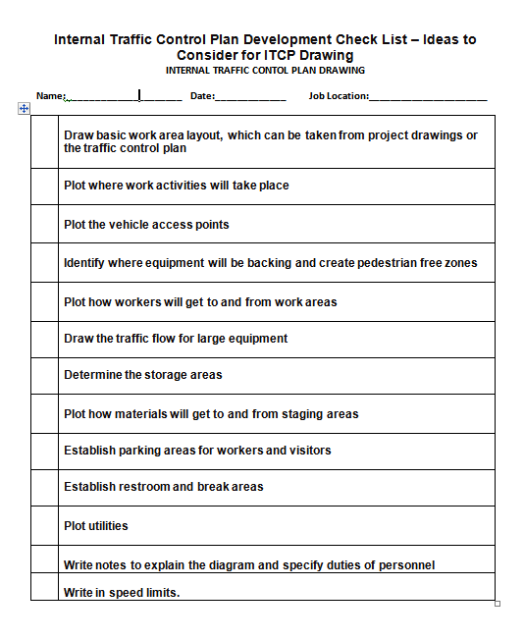

Creando un ITCP

Slide 27
Aplicando un ITCP
El ITCP debe ser un trabajo de equipo:
  Oficiales de Seguridad
  Supervisor de Obra
Se debe disciplinar a los infractores
Debe tratarse como una infracción a la política de seguridad de la empresa (y posiblemente a las regulaciones estatales y federales
Notes:
El oficial de seguridad, capataces y supervisores son responsables por el mantenimiento de las regulaciones en el área de trabajo y deben estar autorizados a advertir a los trabajadores a pie o a los operadores de vehículos de las infracciones relativas al ITCP. Las notas del ITCP constituyen herramientas de auditoría que servirán a los supervisores en evaluar el éxito del programa de seguridad. Debe amonestarse a los trabajadores que salen de su posición asignada, a los conductores que operan vehículos en zonas de peatones, o choferes de camiones que se desplazan por encima del límite de velocidad. Las infracciones deben considerarse como violaciones a la política de seguridad de la compañía.

Slide 28
Aplicando un ITCP
Los inspectores, choferes de camiones y visitantes en la obra:
  Todo aquel que entra al área de trabajo debe recibir instrucciones respecto al ITCP
  Las instrucciones deben incluir el estacionamiento, montaje, y áreas de peatones al igual que rutas vehiculares y límites de velocidad.
Notes:
Cuando se puedan controlar los puntos de acceso, los choferes de camiones y visitantes en la obra deben ser instruidos o recibir un mapa del ITCP que muestre como entrar al área del proyecto, rutas a seguir, donde detenerse por razones de montaje, y como serán guiados por el señalador. Los choferes de camiones también deben ser instruidos sobre procedimientos para dejar el área de trabajo y reingresar al flujo de tránsito. Un conjunto de guías y reglas básicas deben ser desarrolladas para todos los choferes de camiones para ser seguidas dentro de la obra. Este puede ser complementado con actualizaciones diarias.

Slide 29
Revisión
Observe el siguiente video para revisar los conceptos más relevantes del ITCP. Haga notas de todo lo que no haya visto o haya olvidado durante el programa de entrenamiento.

Slide 30
Discusión y Preguntas
Fin del Módulo Seis
“Este material ha sido elaborado bajo el fondo federal SH-22285-11-60-F-11 del Occupational Safety and Health Administration, U.S. Department of Labor, y al contrato 212-2009-M-32109 del National Institute for Occupational Safety and Health. No refleja necesariamente los puntos de vista y políticas del U.S. Department of Labor or U.S. Department of Health and Human Services, respectivamente. La mención de nombres comerciales, prácticas comerciales o de organizaciones tampoco implican su respaldo por parte del Gobierno de los Estados Unidos.”

